Slide 1

S268 產能提升專案
中原大學 工業與系統工程學系
實習報告競賽成果發表
實習公司：光寶電子
SBU : Enclosure
Mentor : 李岳華
Intern : 施云茜
Date : 2019 / 10 / 24

Slide 2
目錄
一
介紹
四
效益評估
二
現況分析
五
活動檢討
三
對策擬定與實施

Slide 3
一
介紹

Slide 4
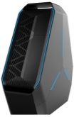

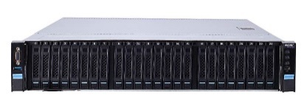
一、介紹
Enclosure主力產品
S268
Forecast
目標
活動計畫表
DCS/Gaming
Server
DT
Notes:
首先我要介紹，enclosure主要生產產品為機箱外殼與伺服器外殼，而我此次改善的產線產品s268為伺服器外殼，是level5產品

Slide 5
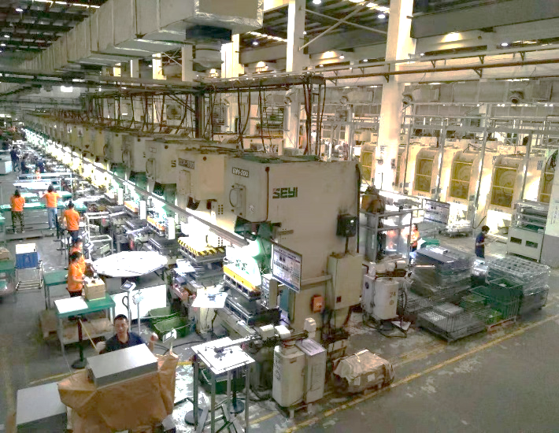
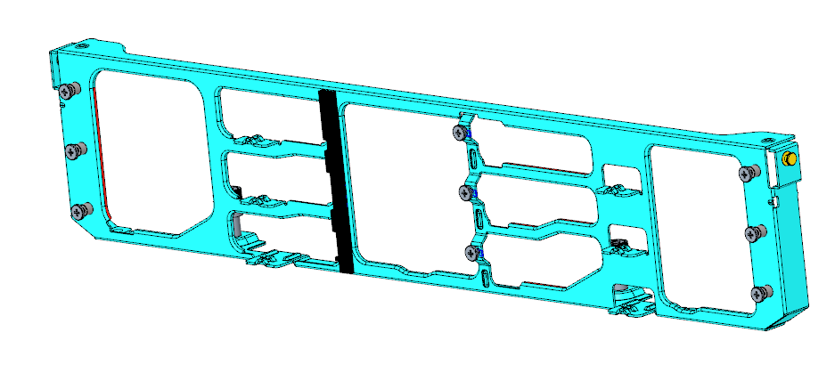

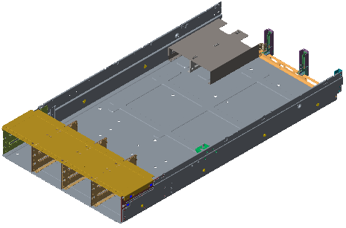

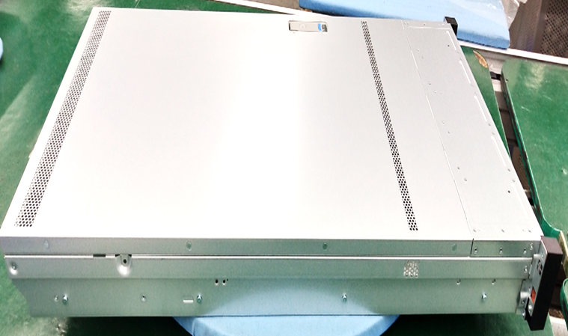
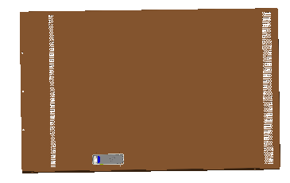

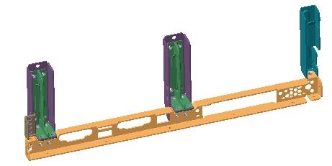
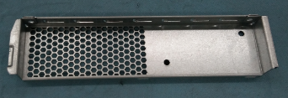
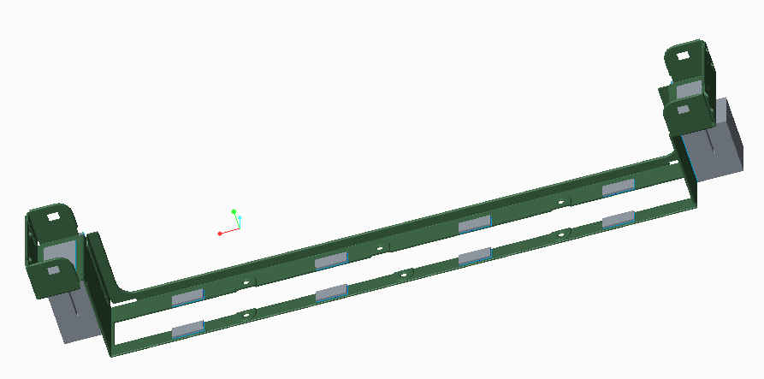
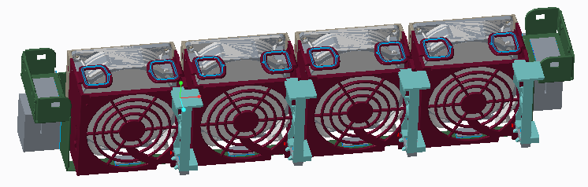
一、介紹
Enclosure主力產品
S268
Forecast
目標
活動計畫表
Notes:
我們是光寶唯一有沖壓技術的，從一開始的鐵件，上蓋、底座、後窗、風扇支架等就在場內進行沖壓，之後再由組裝部進行組裝，

Slide 6
一、介紹
Enclosure主力產品
S268
Forecast
目標
活動計畫表
Enclosure主力產品
S268
Forecast
目標
活動計畫表
後Forecast平均每月：46K
產能提升
項目 | 原 | 後 | 實際 (1~6月)
平均每日UPH | 110 | 160 | 79
降低成本
需求 > 供給
交易延遲風險
原Forecast平均每月：27K

Slide 7
一、介紹
計畫線
實施線
Enclosure主力產品
S268
Forecast
目標
活動計畫表
項目 | Why | What | when
 | 主題 | 月 | 7月 |  |  |  |  | 8月
 |  | 週 | 1 | 2 | 3 |  | 4 | 1 | 2 | 3 | 4
P | 專案目標 | 計畫擬定
 | 現況分析 | 發現問題
 |  | 要因分析
 |  | 對策擬定
D | 改善過程 | 對策實施
C | 效果檢討 | 效益評估
A | 作業確認 | 活動檢討
提前實施
Notes:
依照目標，制訂計畫表依序進行改善，以pdca進行規畫在對策實施得部份有提前進行

Slide 8
二
現況分析

Slide 9
二、現況分析-組裝線支線拆除前後工位圖
 | o | o |  |  |  |  |  |  |  |  |  |  |  |  | o |  | o | o | o | o |  |  | o | o | o |  | o | o | o |  | o | o
o |  |  |  | o | o | o | o | o | o | o | o | o | o | o | o | o | o | o |  |  | o | o |  | o | o | o |  | o | o | o
 |  |  | o | o | o | o | o
前
後窗、耳朵加工
On Line
隨線加工，影響整體線體效率及產能
後
 | o | o |  |  |  |  |  |  | o |  | o | o | o | o |  |  | o | o | o |  | o | o | o |  | o | o
o |  |  | o | o | o | o | o | o | o | o | o | o |  |  | o | o |  | o | o | o |  | o | o | o
 |  |  | o | o | o | o | o |  | o | o | o | o | o | o
後窗加工
耳朵加工
Off Line
Notes:
後窗和爾多加工各5人之產能無法符合主線之需求，6人的產能又大於主線之需求，而之後訂單需求增多，故直接將之拉出

Slide 10
二、現況分析-支線拆除後工時山積圖
人力：33人 / LINE
UPH：110 / h
UPPH：3.33
日產能：1.3 k
平衡率：64.4 %
平衡率 64.4%
Notes:
剛拆除耳朵支線時，進行了工時研究，測量工時後可看出各工位時間皆小於節拍時間，但並未達到需求tt，亦可看出各工位作業時間並不飽和，其平衡率只有64.4%

Slide 11
二、現況分析-要因分析
機
人
重量
員工不認真
為何無法提升s268產能
拉釘槍
離職率高
作業員
老舊
故障
未規範制度
流水線機台
人員疲勞
管理者
速度
未確實監督
費力
供應不及
溫度
不良品多
噪音
地點
打拉釘
熟練度
零件
氧化
刮傷
濕度
物料搬運動線不佳
等待
平衡率低
鐵件
來料包裝過度
佈置
各工位動作
生鏽
工位排放不佳
動作浪費
環
法
料
Notes:
而除了平衡綠過低外，為什麼產能無法提高，以魚骨圖進行分析

Slide 12
三
對策擬定與實施

Slide 13
三、對策擬定與實施1-線平衡優化
通過ECRS手法進行優化後之工位圖
 | 檢 查 底 座 | 拉釘前上蓋 |  |  |  |  | 裝左右耳入主機殼 | 鎖左右耳 | 左右線材導通測試 | 掃描+開關線+固定耳朵+貼機箱條碼 |  | HDD全檢+信息卡 | 裝風扇 | 裝HDD後擋板 | 鎖風扇架+入侵開關測試 |  | 內觀檢查 |  | 厚薄量測 | 外觀檢查 | 貼保護膜 |  | 套袋裝箱 | 套袋裝箱
取 底 座 |  |  | 裝後窗支架打拉釘 1 | 裝後窗支架打拉釘 2 | 裝後窗支架打拉釘 3 | 裝後窗支架打拉釘 4 |  |  | 鎖後窗支架螺絲+電源盒全檢+ |  | 風扇架貼泡棉 | 風扇架貼泡棉 | 塑膠風扇盒組裝 | 塑膠風扇盒組裝 |  | 鎖後窗+鎖風扇架 | 內觀檢查 | 裝上蓋 |  | 外觀檢查 | 貼保護膜 | 掃描+貼包材
固定電源塵蓋
貼機箱條碼
放電源塵蓋
貼線扣
鎖風扇架
貼線扣
裝後窗支架打拉釘
5
裝後窗互換件扣件
裝後窗互換件+扣件
放、固定電源塵蓋
貼機箱條碼
Notes:
透過ECRS

Slide 14
三、對策擬定與實施1-線平衡優化
20%
平衡率 77.5%

Slide 15
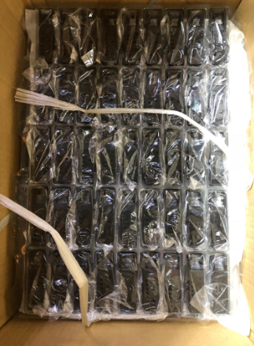
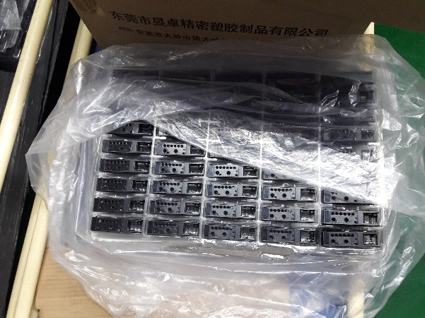
三、對策擬定與實施2-來料包裝改善
Before
節省時間 | 2秒 32.72秒 30.72秒
6.4%
After
Notes:
取消包裝袋、拆除動作

Slide 16
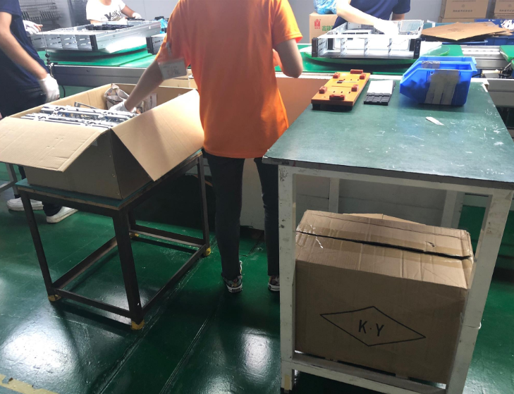
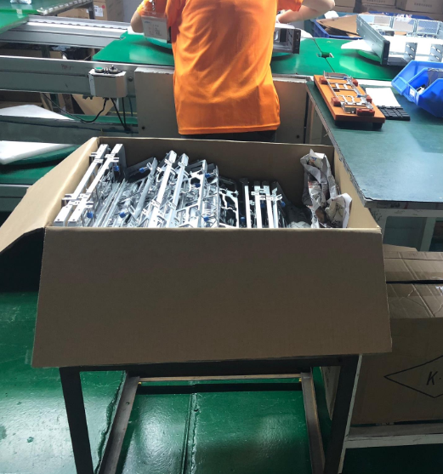
三、對策擬定與實施3-減少動作浪費
360度轉身
90度轉身
Before
1
After
1
3
3
2
2
ECRS
節省時間 | 12秒 32.72秒 20.72秒
Notes:
簡化

Slide 17
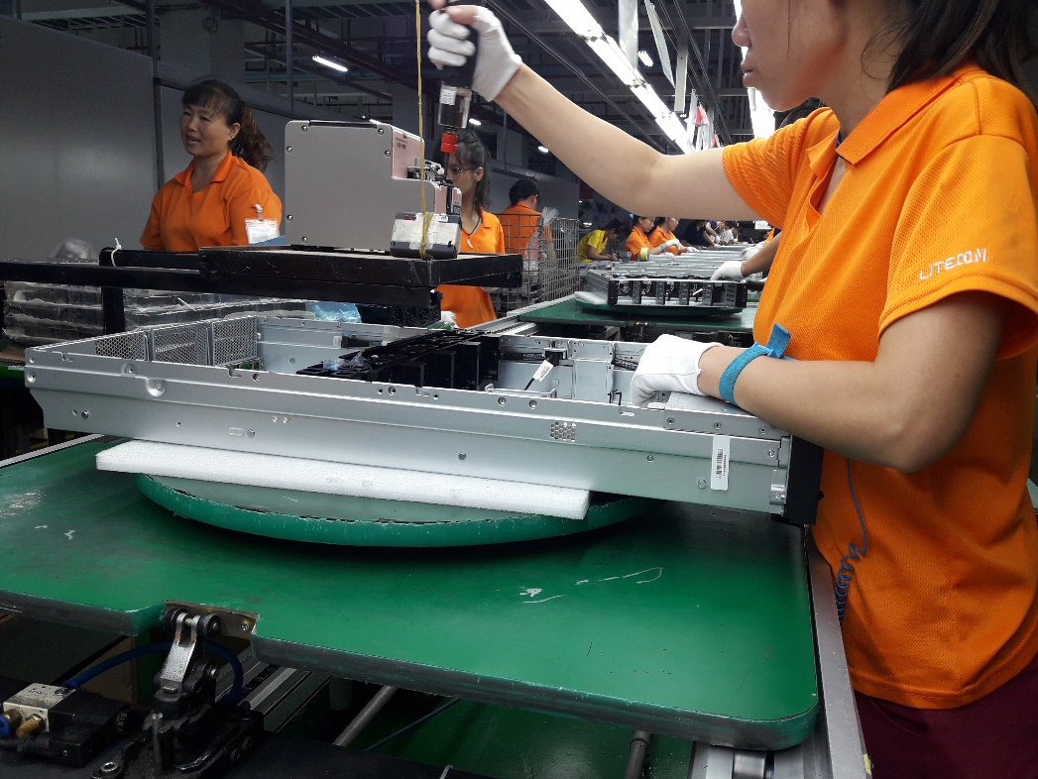
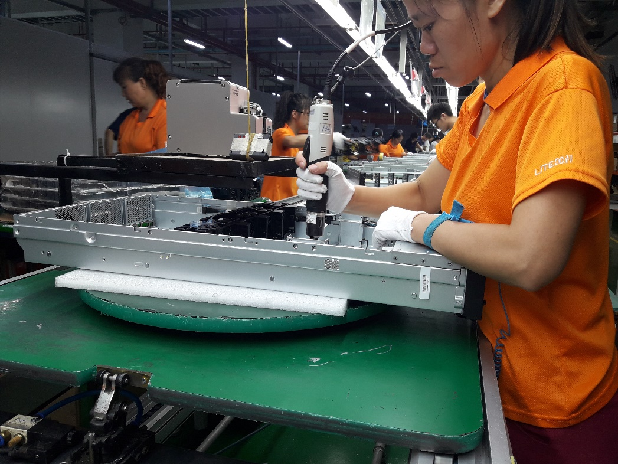
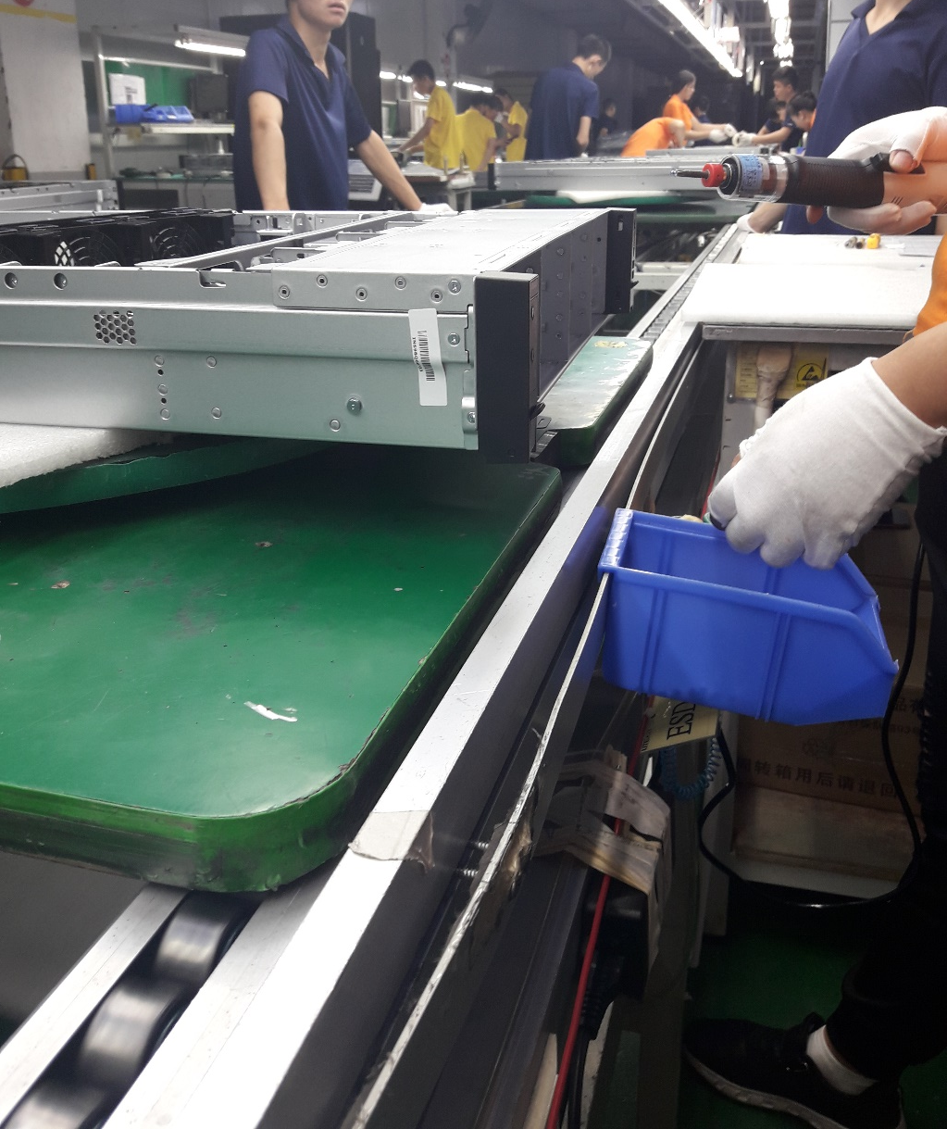
三、對策擬定與實施3-減少動作浪費
Before
After
After
自動送螺絲機
45度
ECRS
節省時間 | 11秒 32.72秒 21.72秒

Slide 18
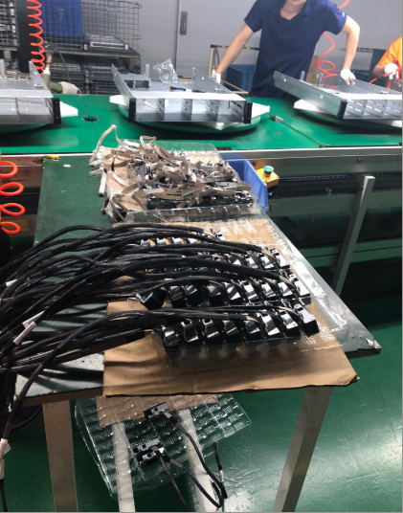
組裝物料擺放改善前
三、對策擬定與實施3-減少動作浪費
產品流至工站人員
人員旋轉90度並走動拿取物料
回轉90度安裝
物料
流水線
產品
物料
物料與產品呈90度，操作員需持續轉身拿取物料安裝

Slide 19
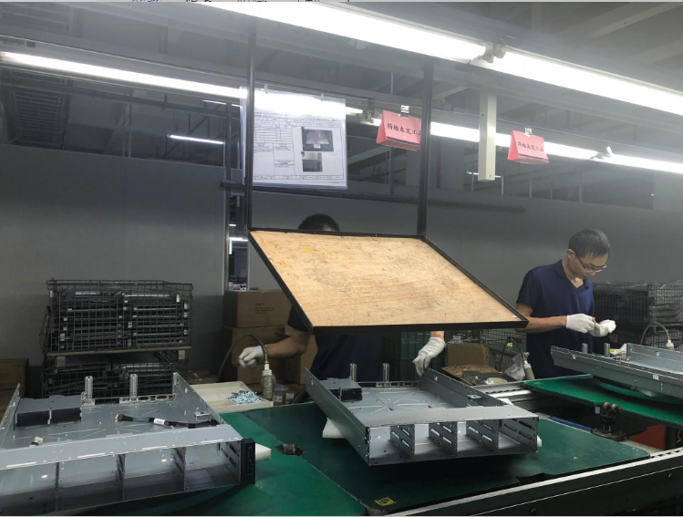
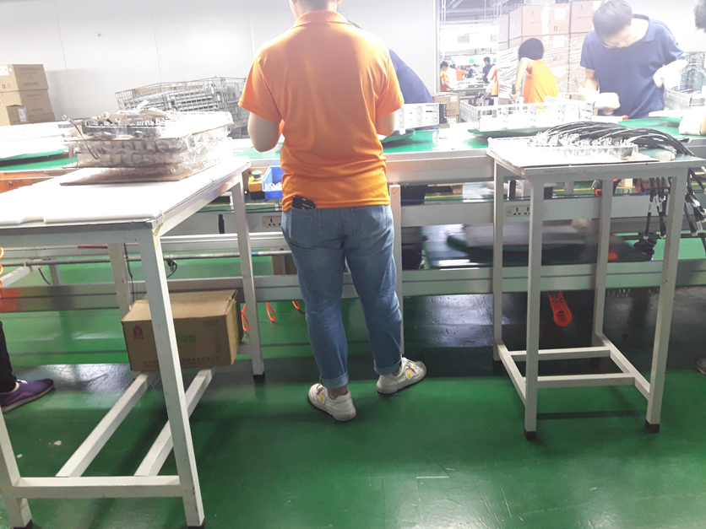
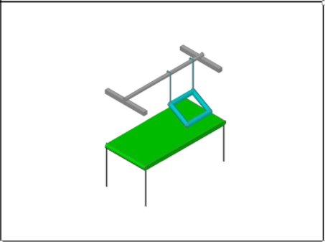
三、對策擬定與實施3-減少動作浪費
組裝物料擺放改善後
產品流至工站人員
人員抬手拿取物料
安裝物料
流水線
產品
雙手法
物料
物料與產品平行，操作員只需抬高手臂拿取物料安裝
Notes:
應印人因工程

Slide 20
三、對策擬定與實施4-以AHP手法進行線體改善
未達目標 1600/D

Slide 21
三、對策擬定與實施4-以AHP手法進行線體改善
方案一
平衡率 77.5%
UPH 110
UPPH 3.3
LINE 33人
所需時間 10h
內外檢
打拉釘鎖螺絲
測試
裝配
方案二
平衡率 84.7%
UPH 160
UPPH 4.1
LINE 39人
所需時間 10h
平衡率 88.7%
UPH 145
UPPH 3.64
LINE 37人
所需時間 11h
方案三
Notes:
也許現況會是最好的結果，但是為了達成目標我們依然要持續進行改善，依據工時測量與ecrs制訂方案二與方案三，將其結果以ahp來進行評估

Slide 22
三、對策擬定與實施4-以AHP手法進行線體改善
方案選定：應用AHP對以上三個方案進行評價
目標層A:
產能提升(A)
平衡率(C1)
所需時間(C2)
成本(C3)
準則層C:
方案一(P1)
方案二(P2)
方案三(P3)
方案層P:
Notes:
我們運用層次分析法對三個方案進行評價，三個準則分別為改線成本，產品動線及通用性

Slide 23
三、對策擬定與實施4-以AHP手法進行線體改善
方案選定：對比矩陣
A | C1 | C2 | C3 | V | AV
C1 | 1 | 3 | 5 | 0.633 | 1.946
C2 | 1/3 | 1 | 3 | 0.260 | 0.790
C3 | 1/5 | 1/3 | 1 | 0.106 | 0.320
C1 | P1 | P2 | P3 | V | C₁V
P1 | 1 | 1/2 | 1/5 | 0.129 | 0.386
P2 | 2 | 1 | 1/2 | 0.277 | 0.831
P3 | 5 | 2 | 1 | 0.595 | 1.791
λmax | 3.039
C.I | 0.019
R.I | 0.580
C.R | 0.033
λmax | 3.004
C.I | 0.003
R.I | 0.580
C.R | 0.005
C.R<0.1
通過一致性檢驗
λmax | 3.004
C.I | 0.002
R.I | 0.580
C.R | 0.003
λmax | 3.004
C.I | 0.002
R.I | 0.580
C.R | 0.003
C2 | P1 | P2 | P3 | V | C₂V
P1 | 1 | 1/2 | 1/5 | 0.122 | 0.367
P2 | 2 | 1 | 1/3 | 0.230 | 0.690
P3 | 5 | 3 | 1 | 0.648 | 1.948
C3 | P1 | P2 | P3 | V | C₃V
P1 | 1 | 1/2 | 1/5 | 0.122 | 0.367
P2 | 2 | 1 | 1/3 | 0.230 | 0.690
P3 | 5 | 3 | 1 | 0.648 | 1.948

Slide 24
三、對策擬定與實施4-以AHP手法進行線體改善
方案選定：計算各方案的組合權重
 | C1 | C2 | C3 | 總得分
 | 1.946 | 0.790 | 0.320
P1 | 0.386 | 0.367 | 0.367 | 1.158
P2 | 0.831 | 0.690 | 0.690 | 2.383
P3 | 1.791 | 1.948 | 1.948 | 5.646
Ci
Pi
選定方案三

Slide 25
四
效益評估

Slide 26
四、效益評估
每月節省成本
項目 | 每日產能 | 人力 | Cost / Month
改善前 | 2600 | 86 人 | 470K RMB
改善後 | 1600 | 47 人 | 308K RMB
162K RMB

Slide 27
五
活動檢討

Slide 28
五、活動檢討-手法彙整
動改法
ECRS
There is always a better way.
AHP
凡事總有更好的方法
雙手法
Line balance
人因工程
Notes:
人機法：人機配合，以人為主，使操作者、操作對象、操作工具三者科學的結合，合理安排
動改法：改善人體動作方式，減少疲勞使工作變為更舒適、有效率

Slide 29
成長會在辛勞和熱愛中發酵
與明天的期待撞個滿懷

Slide 30
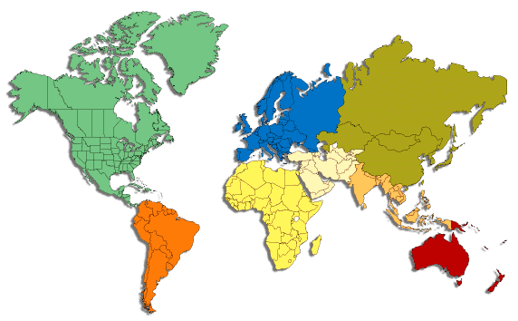
Thank You

